Slide 1
Организация волонтерского движения в детском саду
Координатор волонтерского движения “Божья коровка”
Иванушкина Валентина Михайловна
старший воспитатель детского сада №114

Slide 2
Проект направлен на работу с целевыми группами: 1. дети 5-7 лет (старшая, подготовительная группы); 2. семьи воспитанников (родители, братья, сестры); 3.мобильные группы, на которых направлены мероприятия проекта (жители города). Формирование социокультурного опыта, желания активно участвовать в жизни страны, родного города, начинается с дошкольного возраста. Инициирование мероприятий в рамках проекта происходит двумя путями: на основе инициатив педагогов и на основе инициатив семей воспитанников. В данном проекте главные – дети. Взрослые (педагоги, родители) – помощники и наставники.

Slide 3
Реализация проекта основывается на принципах: - Ориентировка на потенциальные возможности ребенка. -Реализация деятельностного подхода: активное взаимодействие ребёнка с окружающей его действительностью, направленное на её познание и преобразование в целях удовлетворения потребностей. - Личностное ответственное участие в организованных действиях группы или организации на основе доверия, солидарности и сотрудничества. - Определяемая польза от добровольческой деятельности и/или добровольного труда для других людей и общества в целом. - Принцип партнерства. Дети, педагоги и родители являются партнерами. Их взаимодействие базируется на признании ценности партнера и его мнения и использовании диалога для контактов. - Принцип ситуативности направлен на учёт интересов и потребностей детей при осуществлении образовательного процесса, он предполагает возможность использования педагогами реальной ситуации или конкретных, сложившихся на данный момент условий осуществления образовательного процесса для наиболее эффективного решения задач психолого-педагогической работы. - Принцип проблемного образования предполагает решение задачи, поиск ответа на вопрос или разрешение спора, характеризующиеся преодолением детьми определённых трудностей. Важно, чтобы проблема имела практическое значение для ребёнка — важное в его жизни и деятельности. Решая проблемы, ребёнок усваивает один из главных жизненных и образовательных уроков: окружающий мир не просто разный, он многообразный и меняющийся, в нём всё не по шаблону. Создание проблемных ситуаций, практическое экспериментирование.

Slide 4
Тема планирования | Название акции | Сроки | Мотивация | Содержание
Международный день красоты | Берегите лес | Сентябрь | Откуда берутся деревья? | Посадка деревьев, создание питомника деревьев
День пожилого человека | Серебряный возраст | Октябрь | Как поздравить бабушек и дедушек? | Концерт с вручением подарков пенсионерам
Международный день энергосбережения | Только там народ богат, где энергию хранят! | Ноябрь | Надо ли экономить свет? | Вернисаж сотворчества детей и взрослых, участие в Часе Земли
Международный день инвалидов | Добрые сердца | Декабрь | Кто такие инвалиды? | Совместный досуг с детьми - инвалидами
День заповедников | Покормите птиц зимой! | Январь | Как помочь зимой птицам? | Развешивание кормушек
День Доброты | Твори добро! | Февраль | Зачем зверятам нужен питомник? | Поездка в питомник для животных с подарками - кормом для зверят
День весеннего равноденствия | Советы жителям Земли | Март | Почему Земле требуется защита? | Праздник жаворонков, написание Советов жителям Земли
День матери-Земли | Посади дерево! Не жги траву! | Апрель | Что для природы хорошо, а что плохо? | Посадка деревьев. Агитация жителей посредством плакатов, листовок
Праздник весны и труда | Чистый город | Май | В нашем городе чисто? | Встречи с жителями микрорайона на тему раздельного сбора мусора, субботник

Slide 5
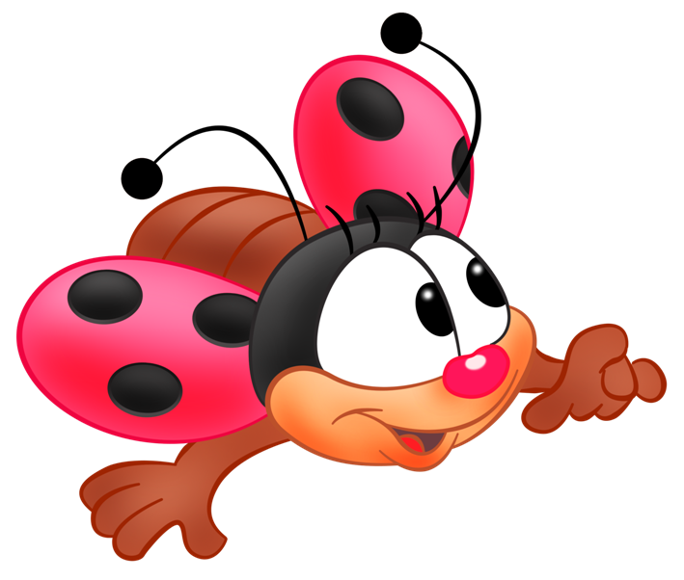
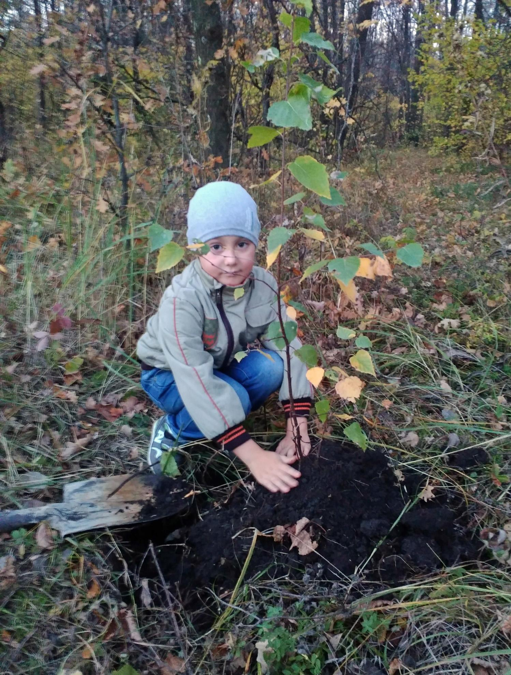
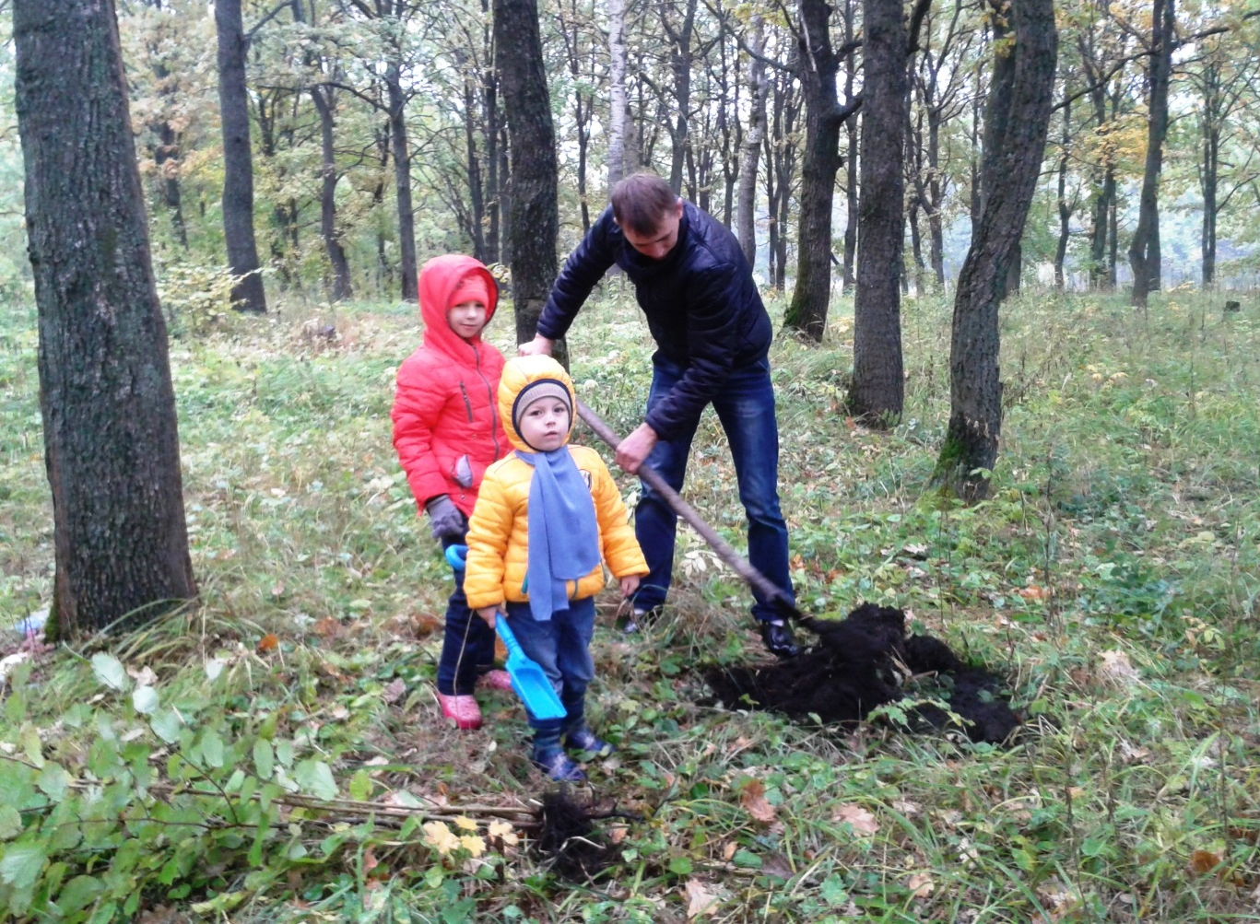
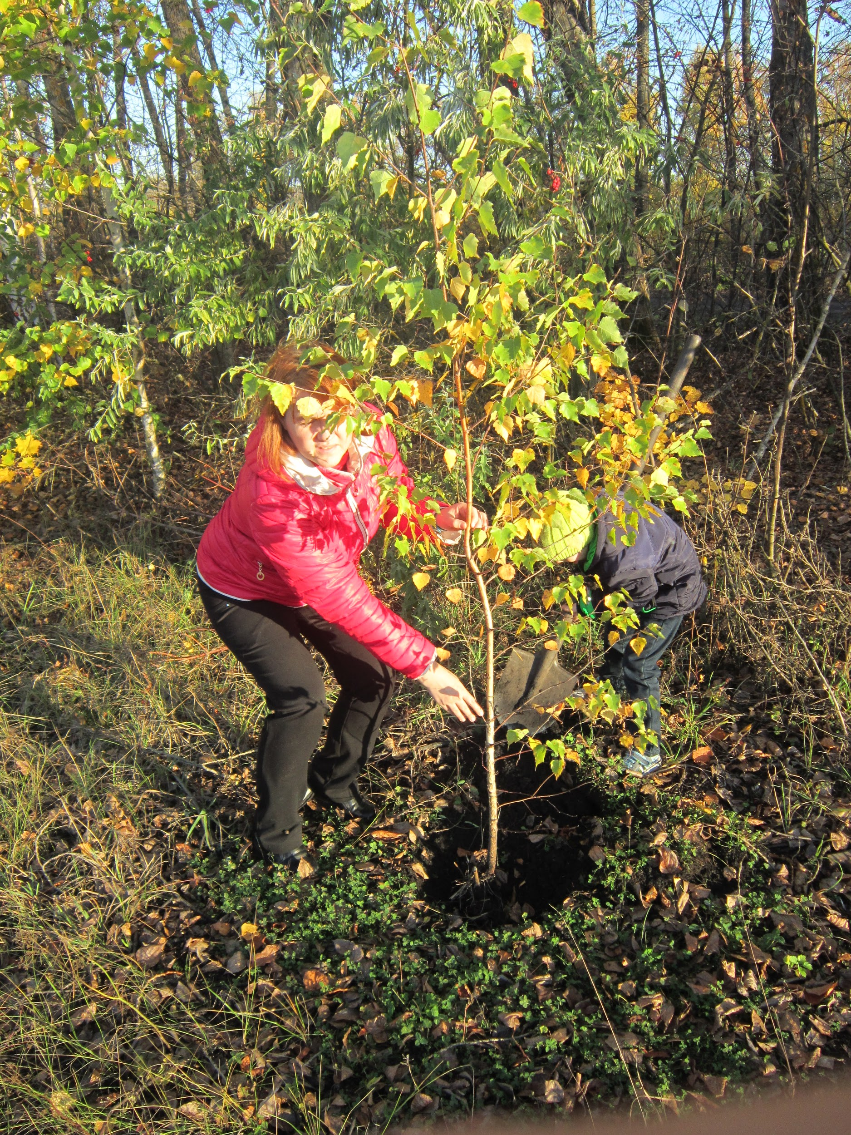
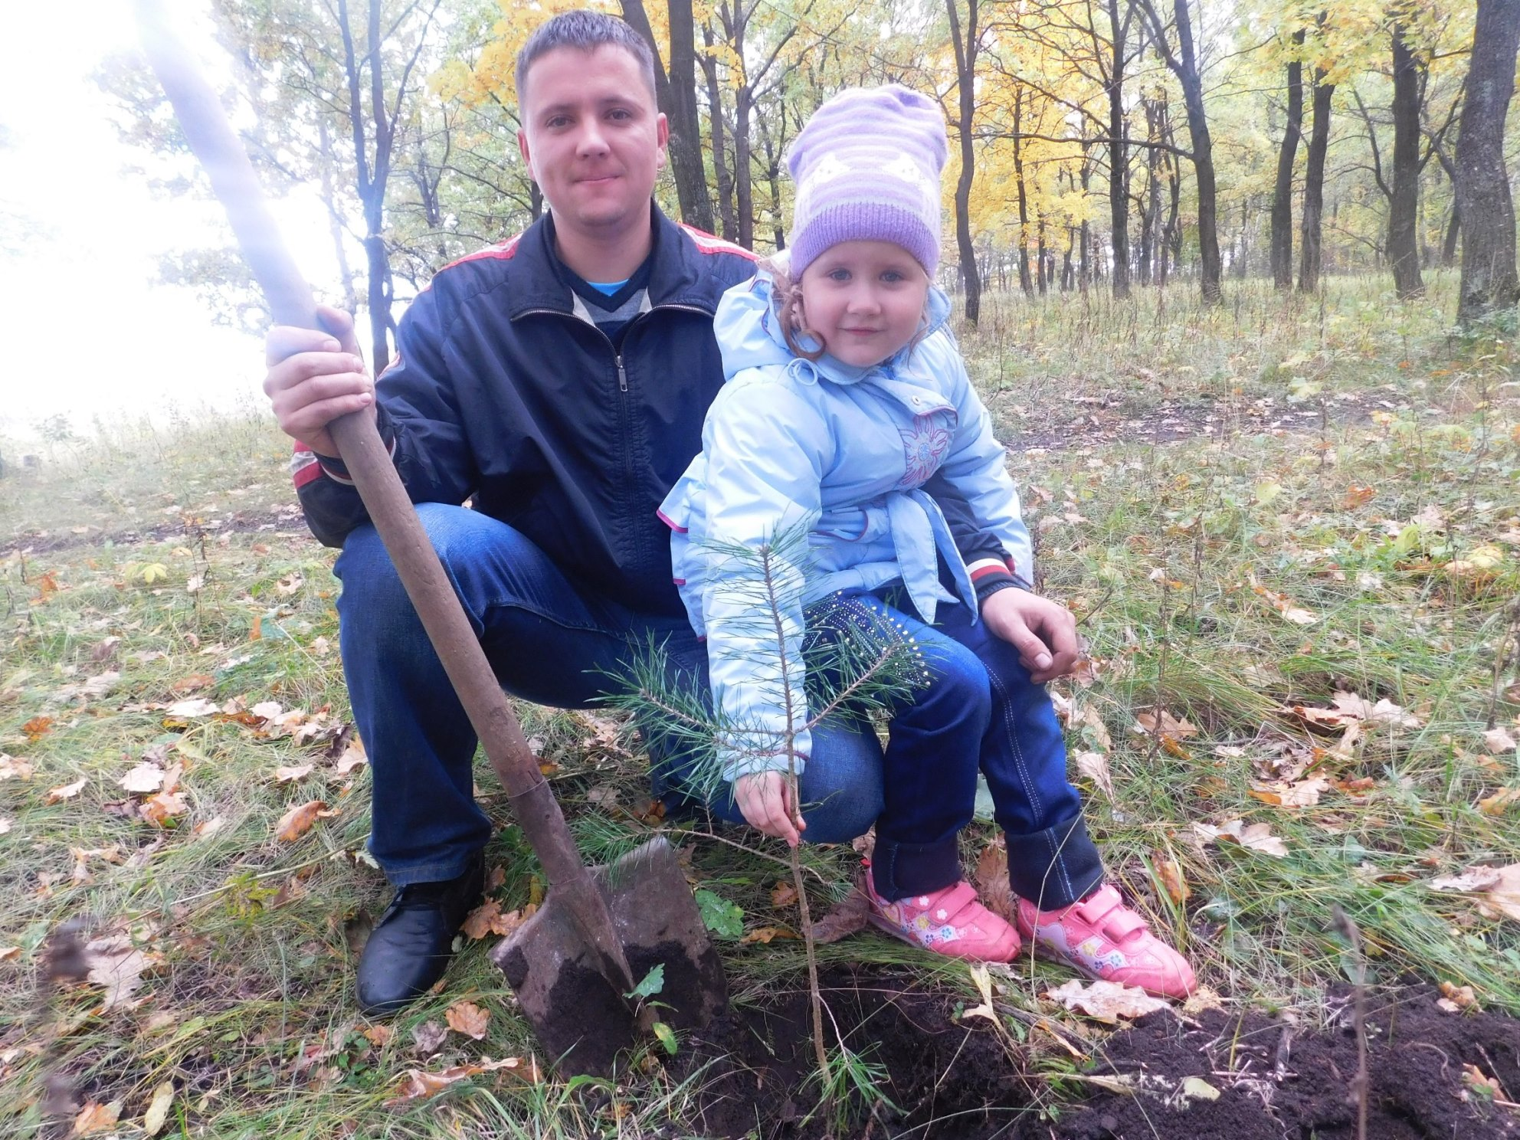
Акция
“Берегите лес”
В посадке
деревьев
приняли участие
16 семей
воспитанников
детского сада

Slide 6
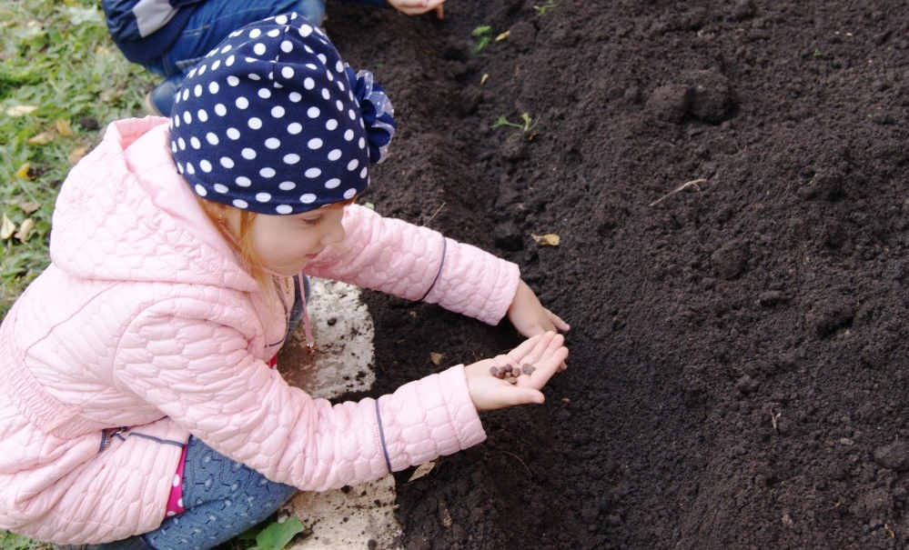
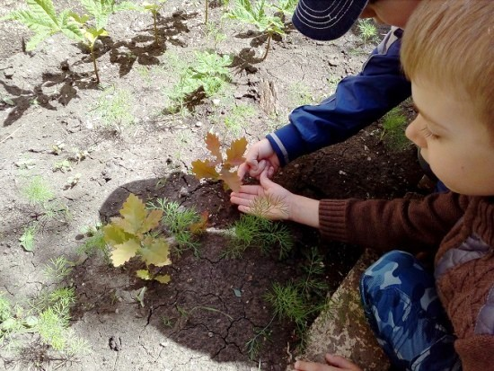
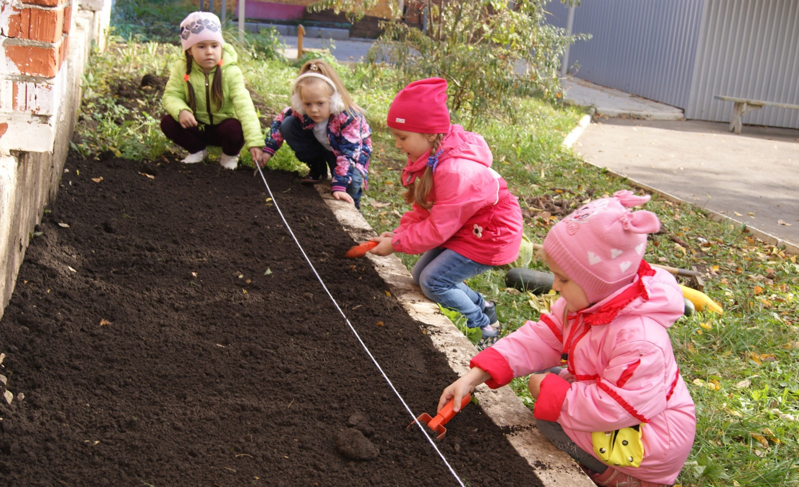
Акция
“Берегите
лес”
Юные волонтеры
создали в детском саду питомник деревьев.
Посадили дубы и каштаны.

Slide 7
Воспитанники детского сада и их родители стали участниками всероссийского движения
«Возродим наш лес», организованного Гринпис России.
Они посадили деревья, создали питомник, собрали семена.
И рассказали о своих делах другим.

Slide 8
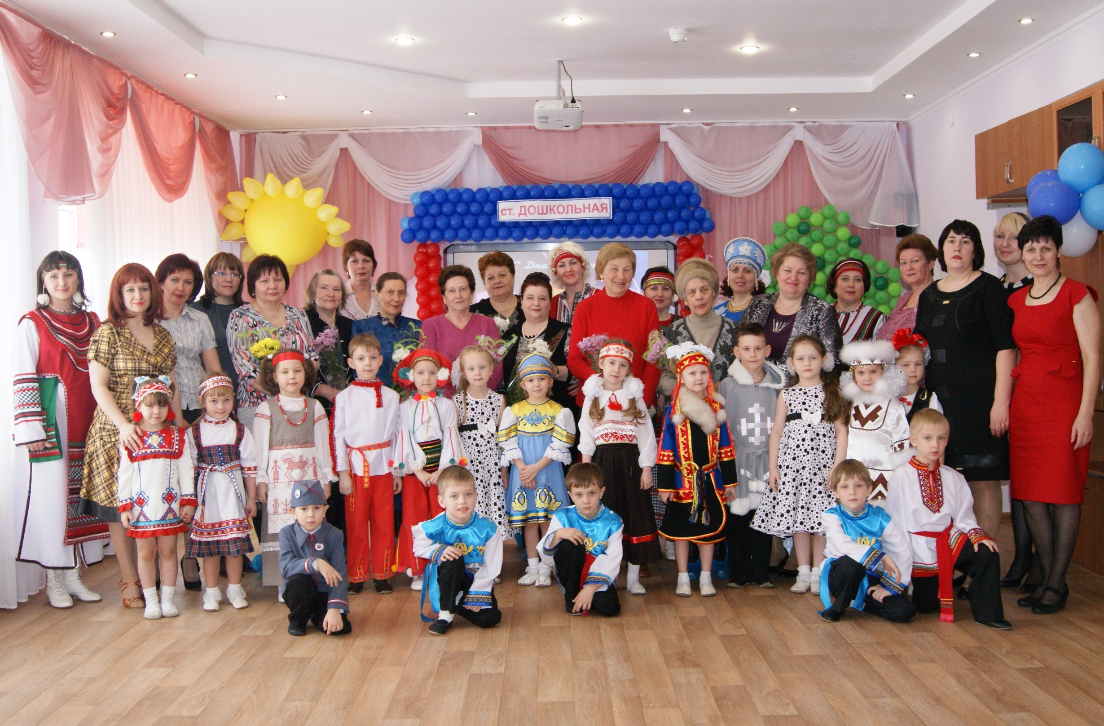
Акция “Серебряный возраст”
Концерт
воспитанников
детского сада для пенсионеров
с вручением
подарков

Slide 9
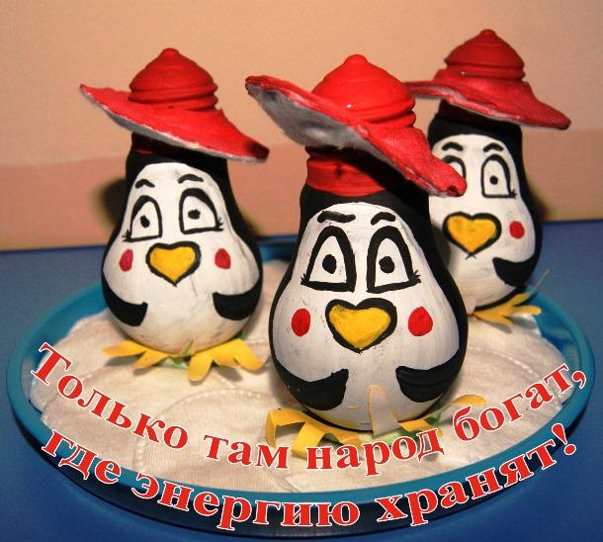
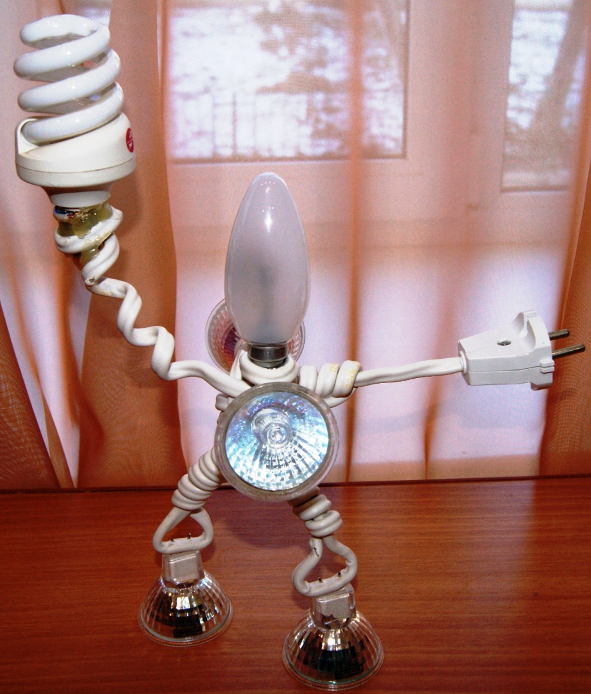
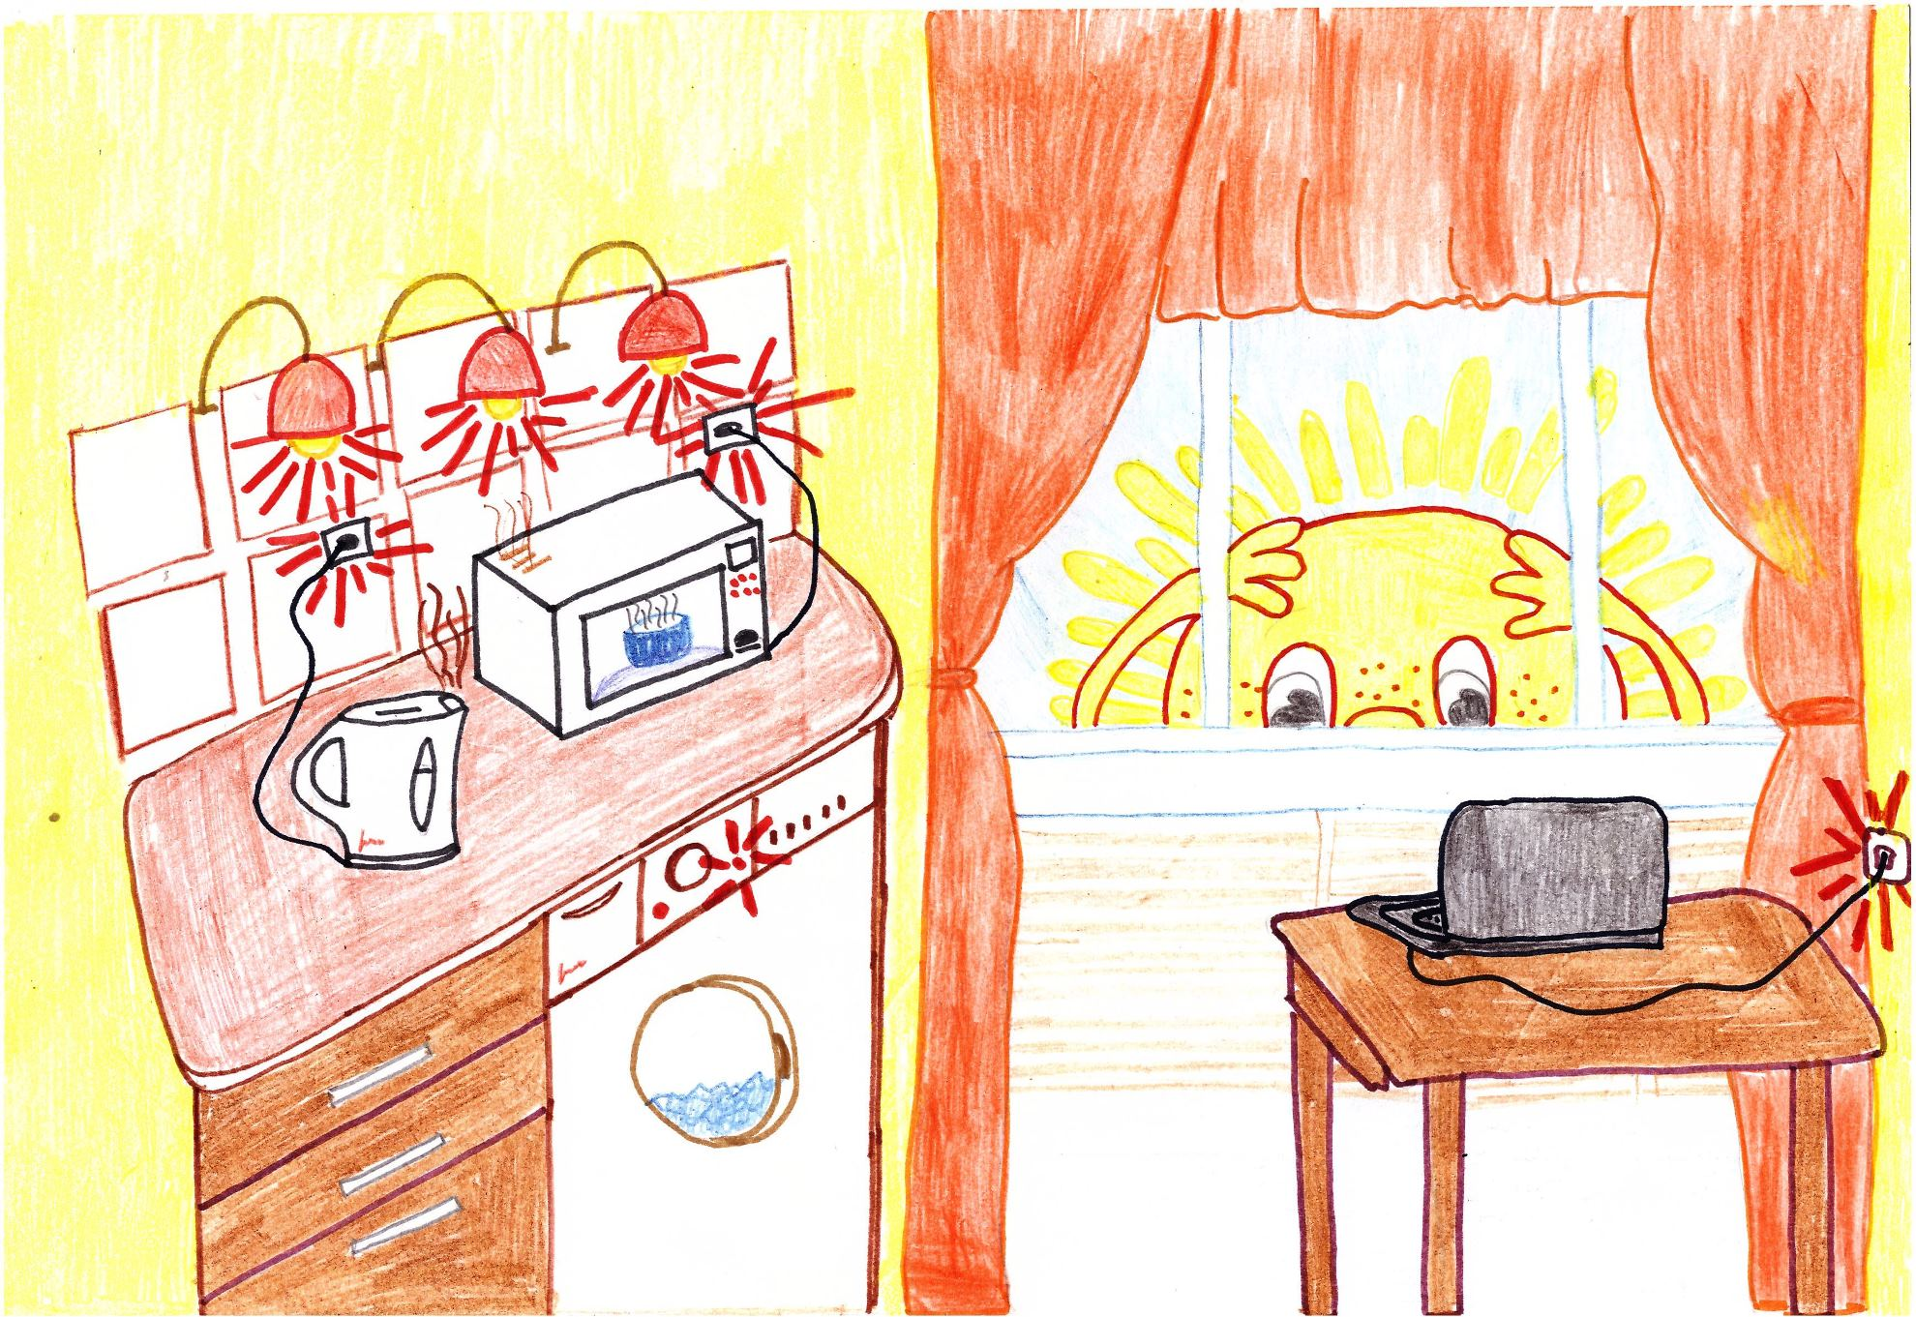
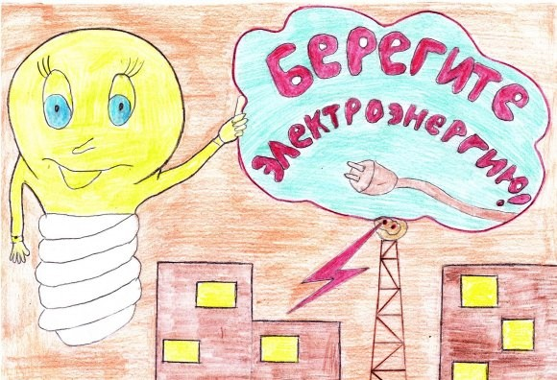
Акция, посвященная международному дню энергосбережения
Был организован вернисаж “Только там народ богат, где энергию хранят!”, на который представили свои работы 23 семьи воспитанников детского сада.
Это рисунки, плакаты, поделки, сделанные в кругу семьи.

Slide 10
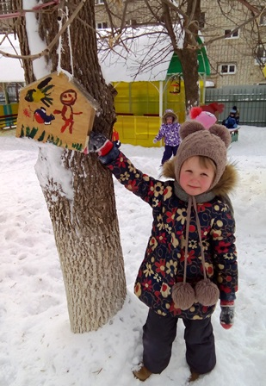
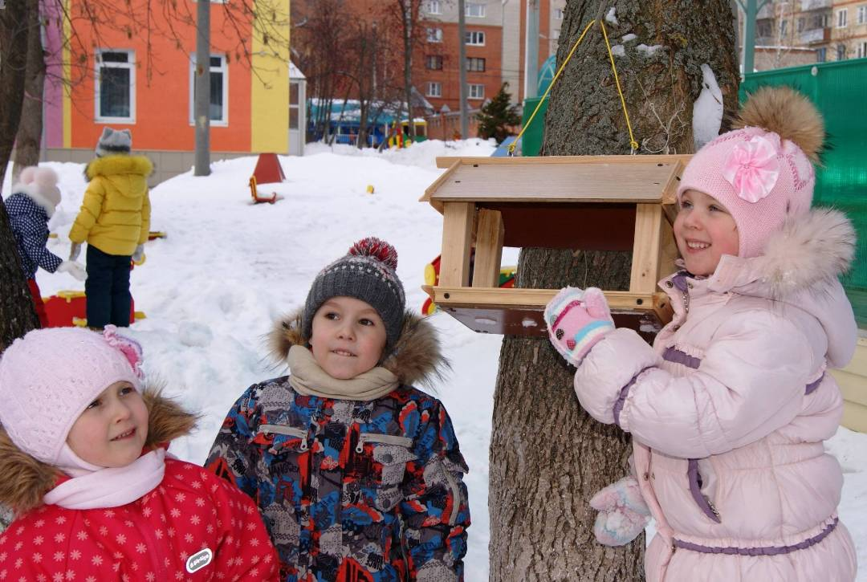
Акция “Покормите птиц зимой”
В изготовлении кормушек приняли участие 10 семей воспитанников детского сада.
5 семей приняли участие в конкурсе Союза охраны птиц России “Птичья столовая”.

Slide 11
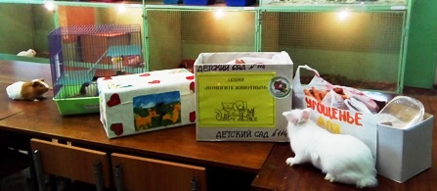
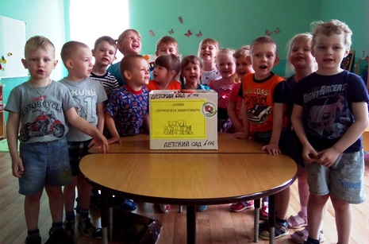
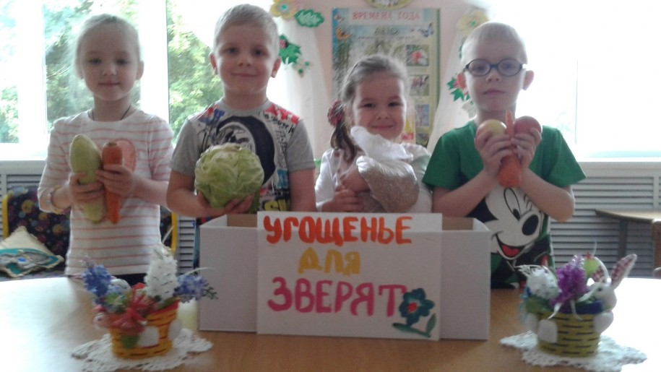
Акция
“Твори добро”
Воспитанники детского сада посетили питомник для животных.
Они привезли подарки - корм для зверят.

Slide 12
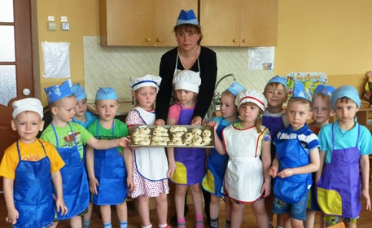
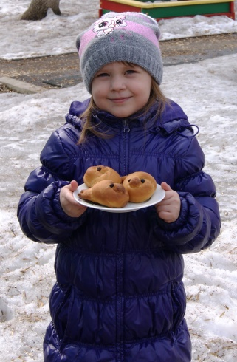
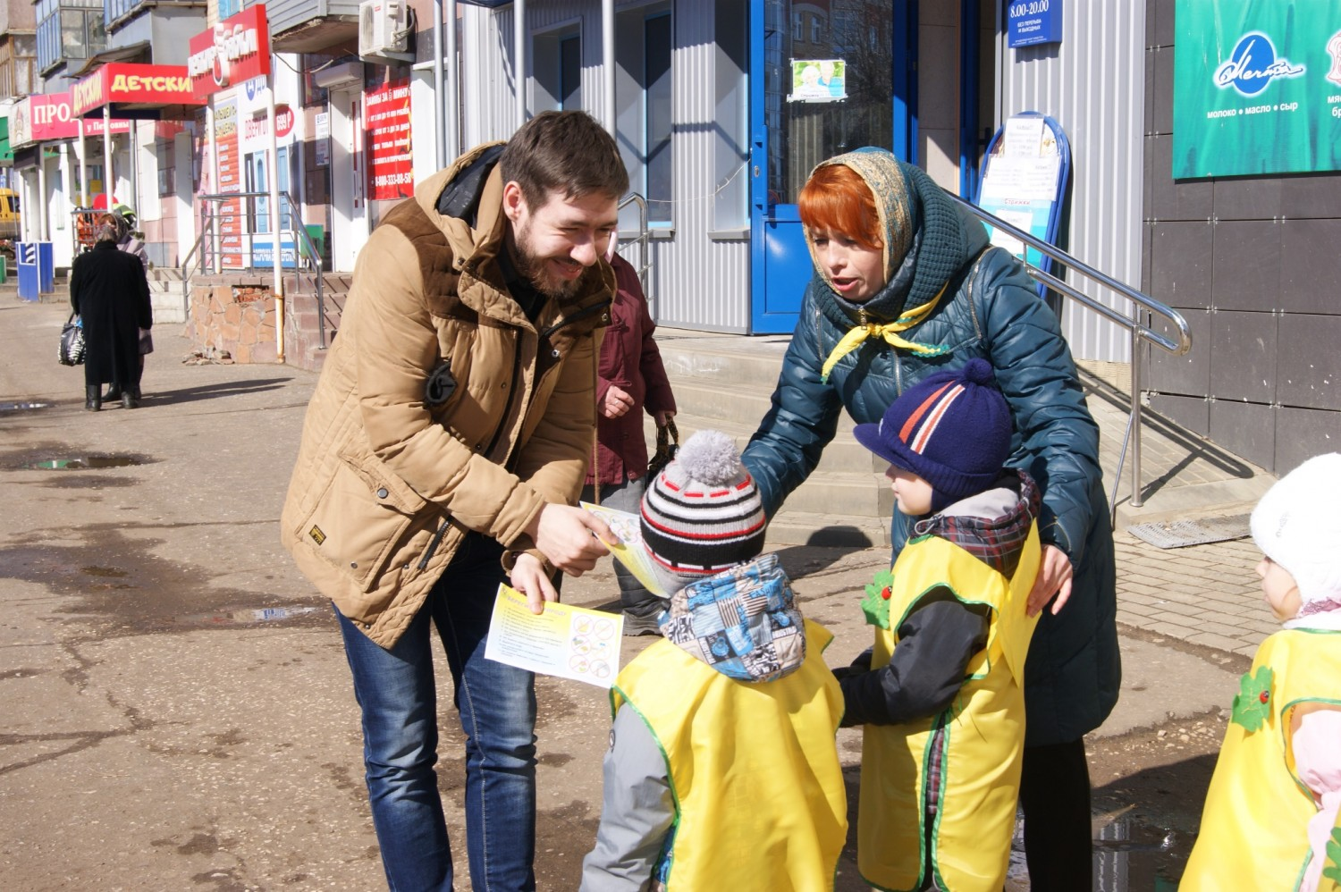
Акция “Советы жителям Земли”
В день весеннего равноденствия
юные волонтеры пекли жаворонков -
символ весны.
Семьи воспитанников к этому дню написали Советы жителям Земли,
а ребята раздали их жителям города.

Slide 13
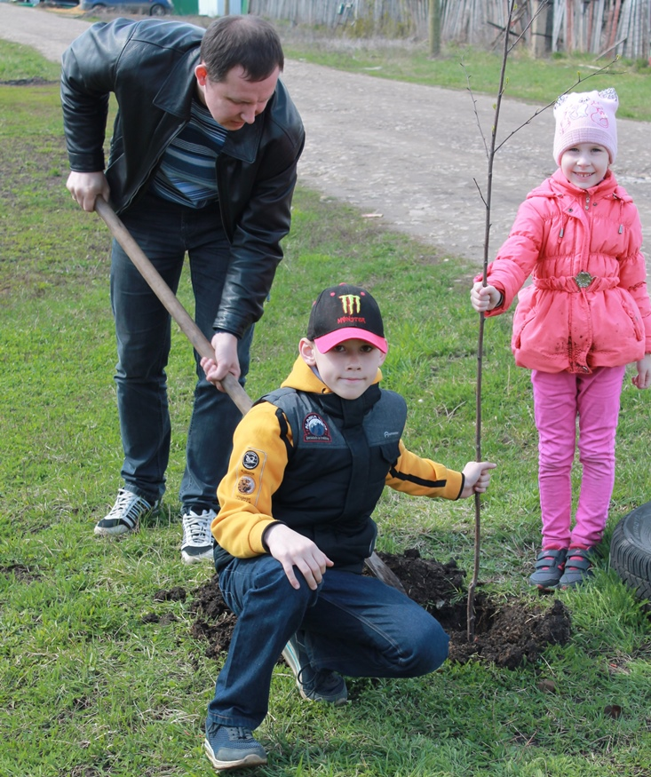
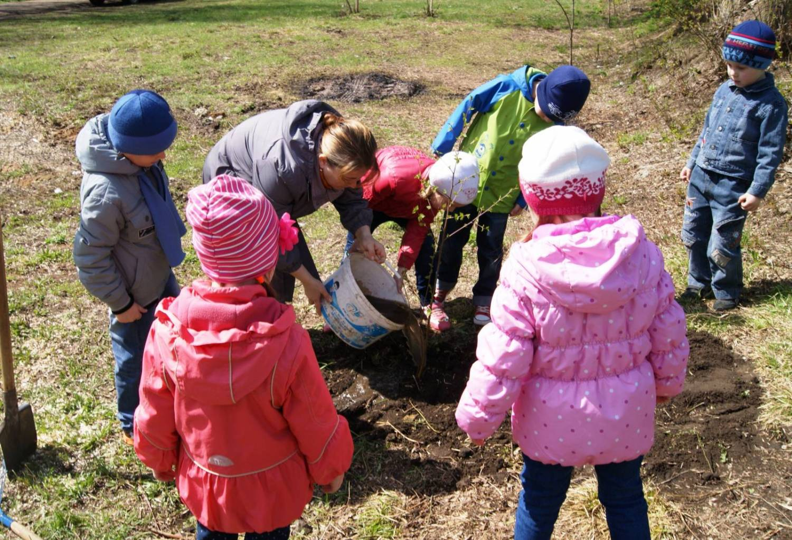
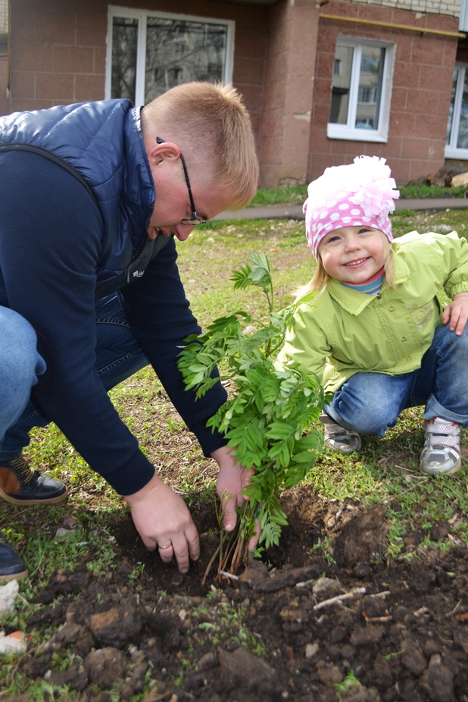
Акция “Посади дерево”
Юные волонтеры посадили деревья на пустыре недалеко от детского сада.
В акции приняли участие 13 семей воспитанников.

Slide 14
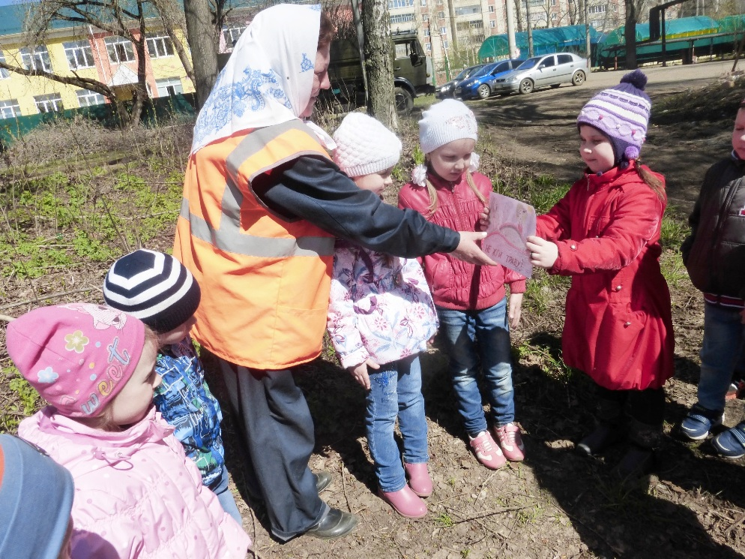
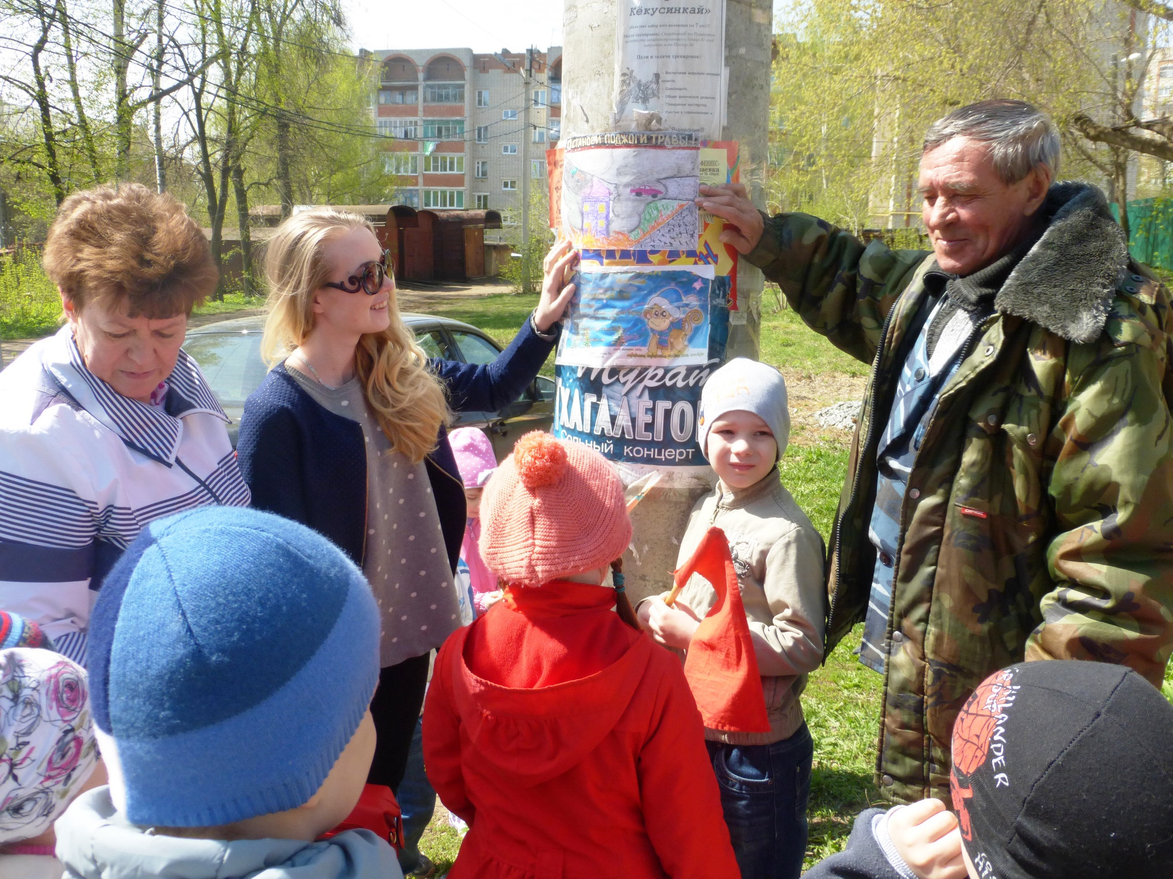
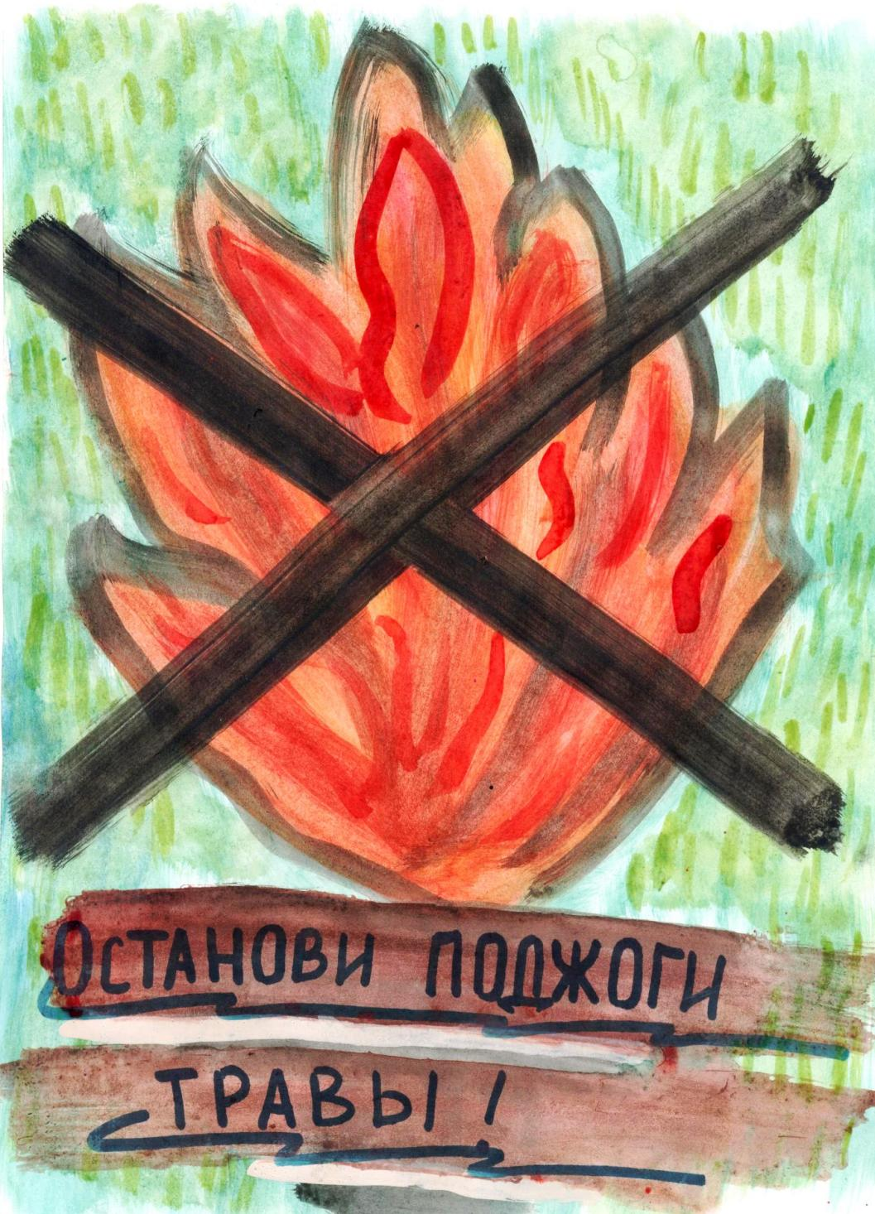
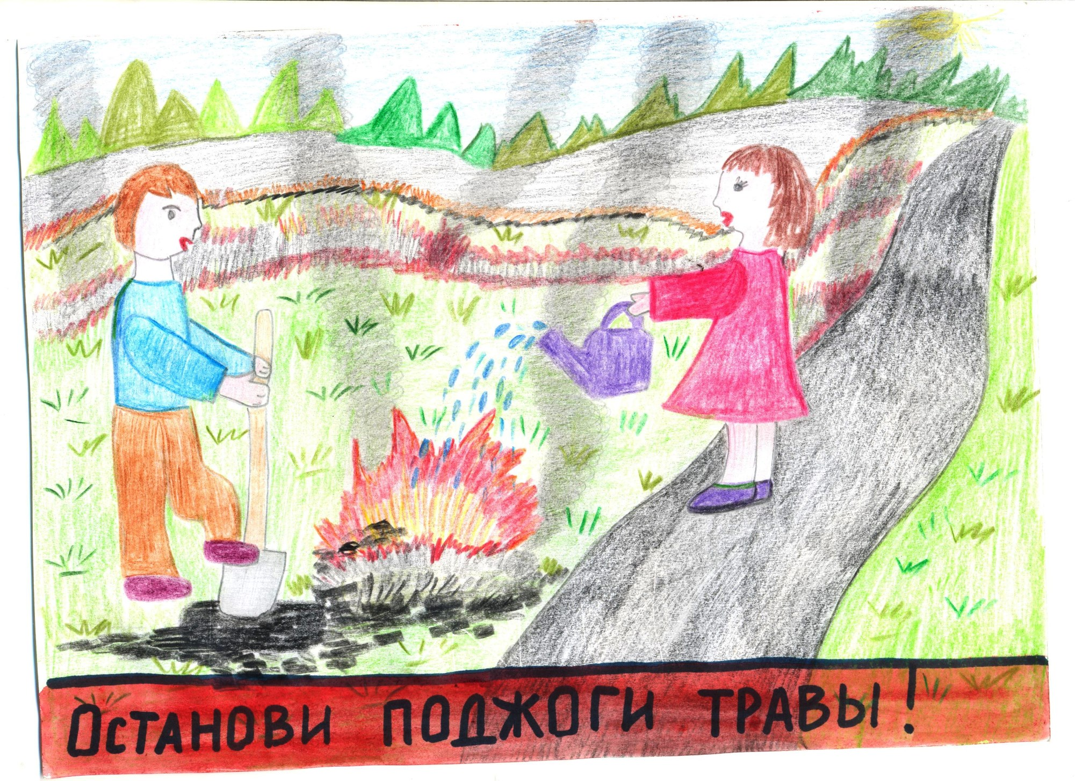
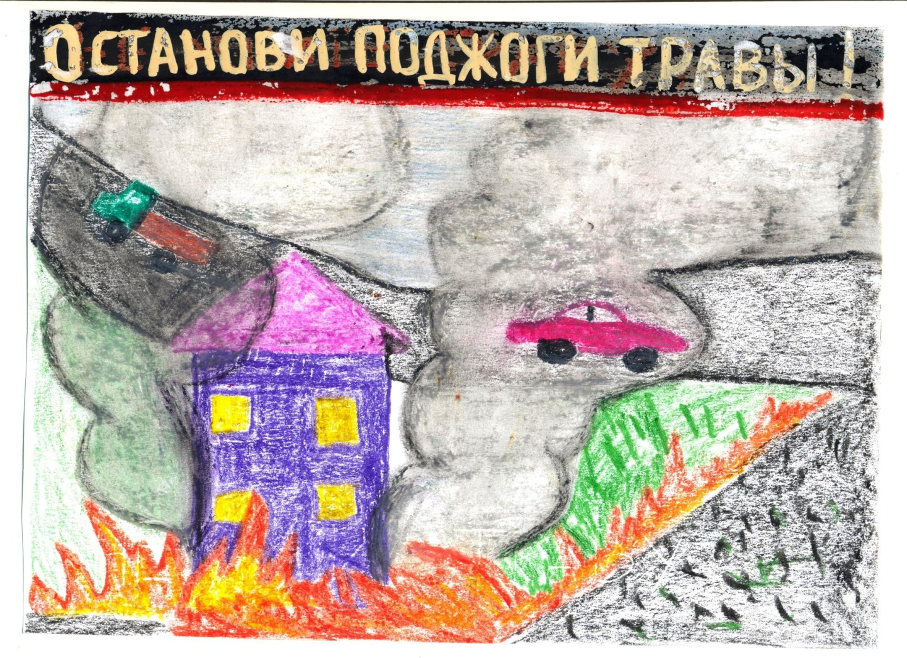
Воспитанники детского сада приняли участие во всероссийской кампании “Останови поджоги травы”, организованной Гринпис России.

Slide 15
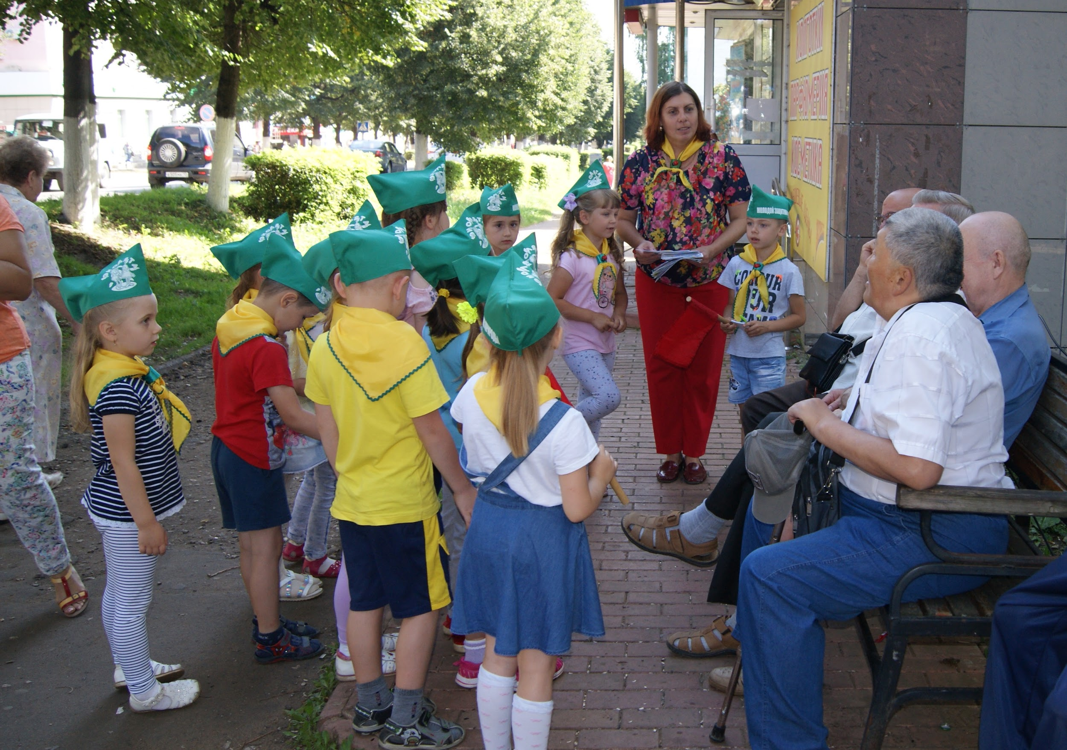
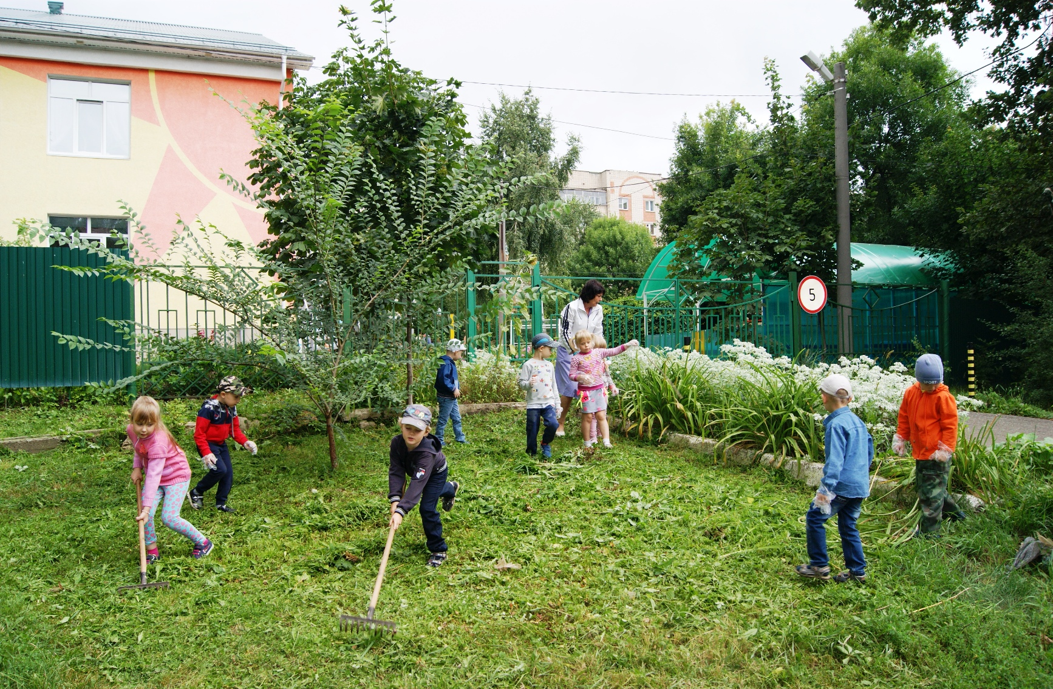
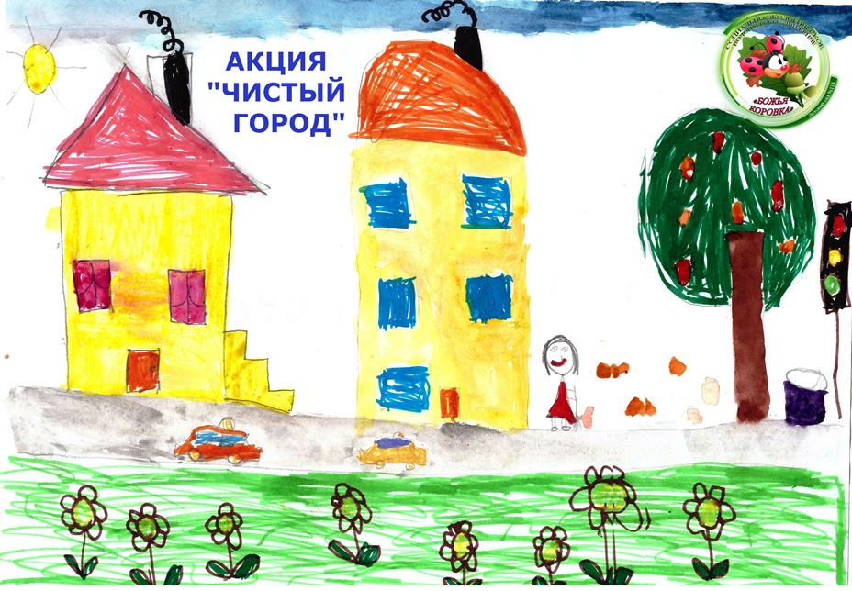
Встречи с жителями микрорайона на тему раздельного сбора мусора
Члены волонтерского движения “Божья коровка” (дети и взрослые) приняли участие в субботнике по благоустройству города

Slide 16
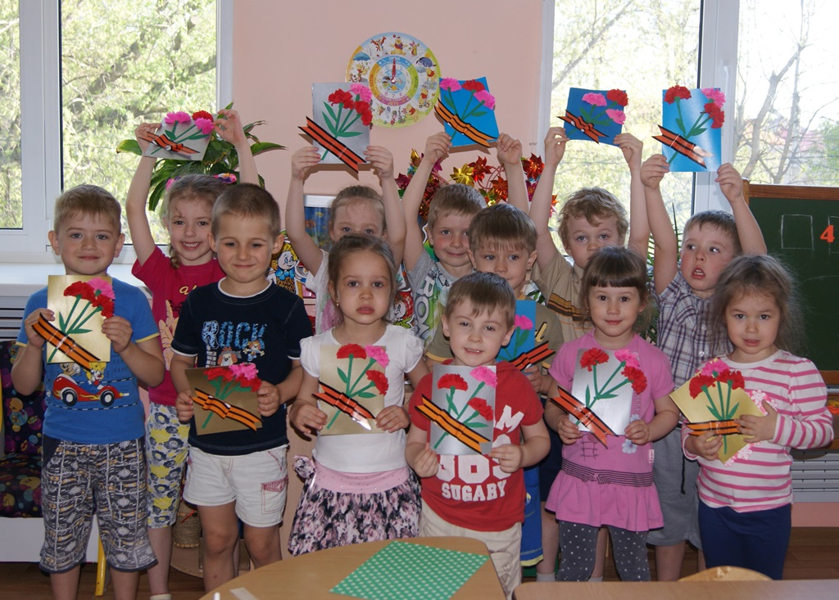
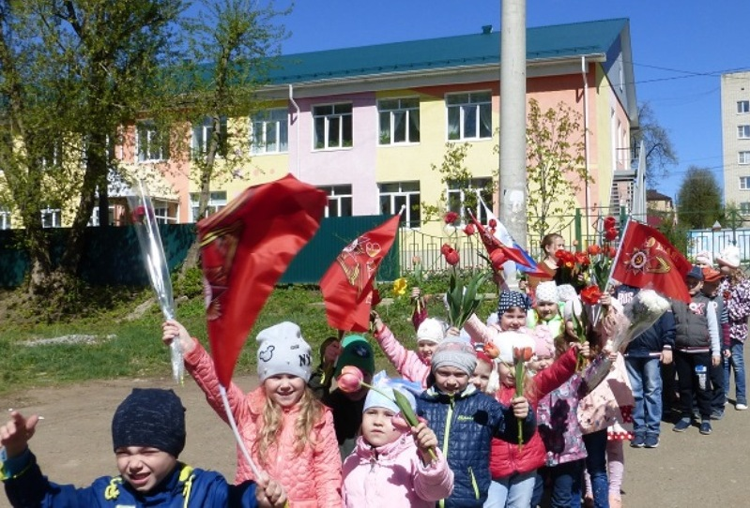
Акция
“Живая память”
Вручение поздравительных открыток и голубей мира
жителям города

Slide 17
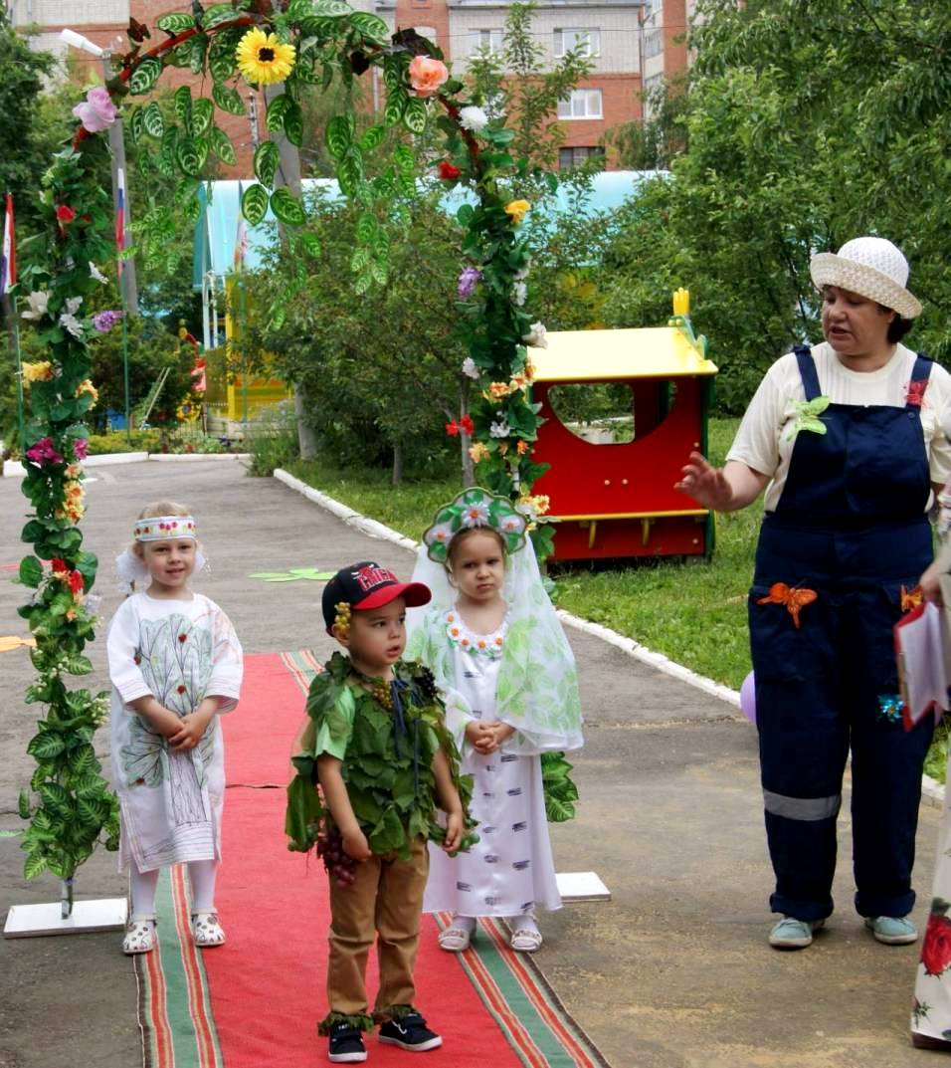
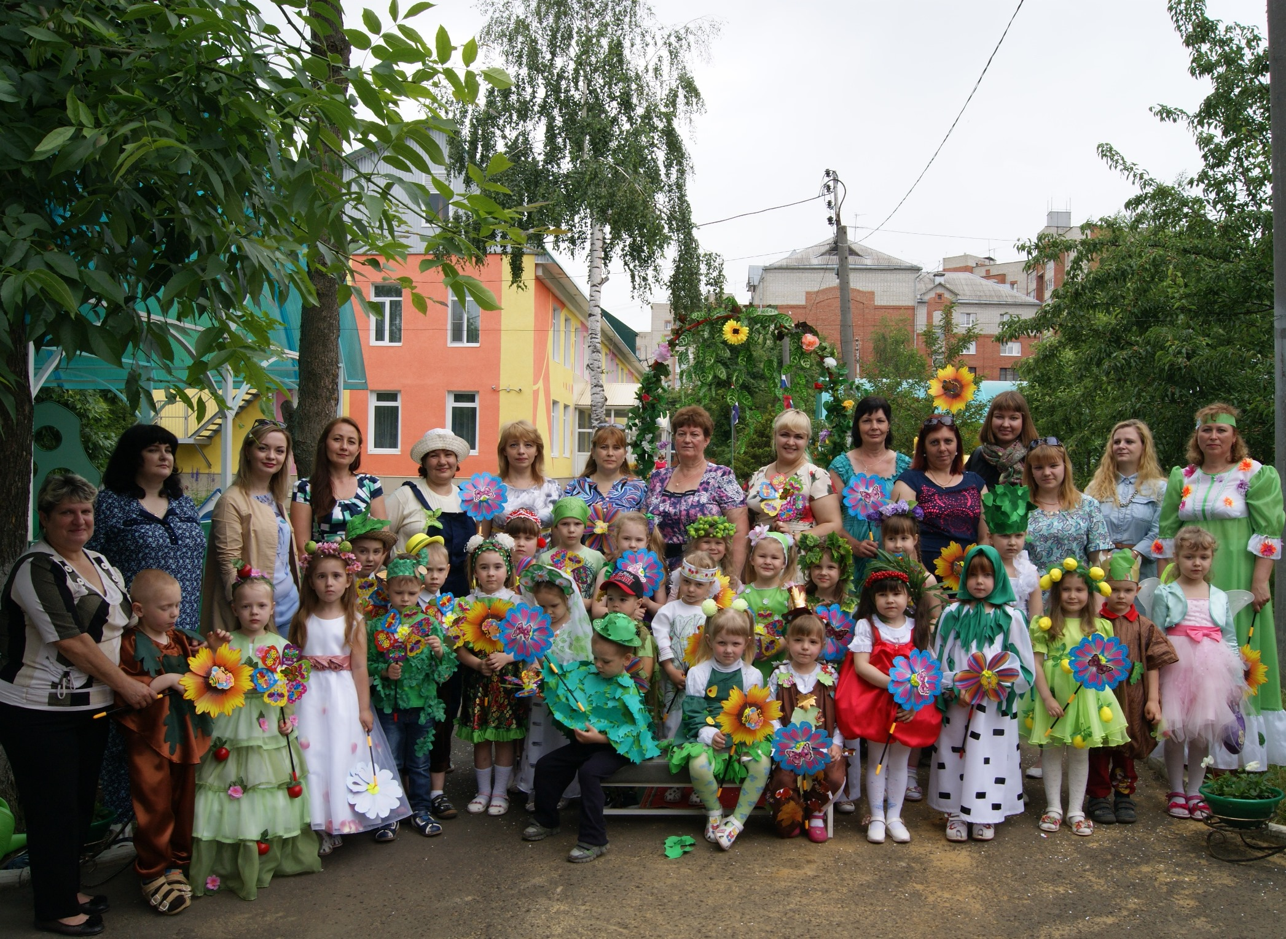
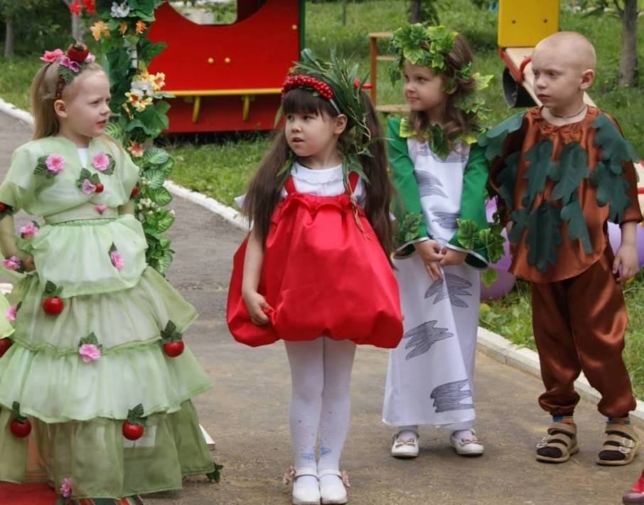
Дизайн-показ экологической моды “Ожившие деревья”

Slide 18
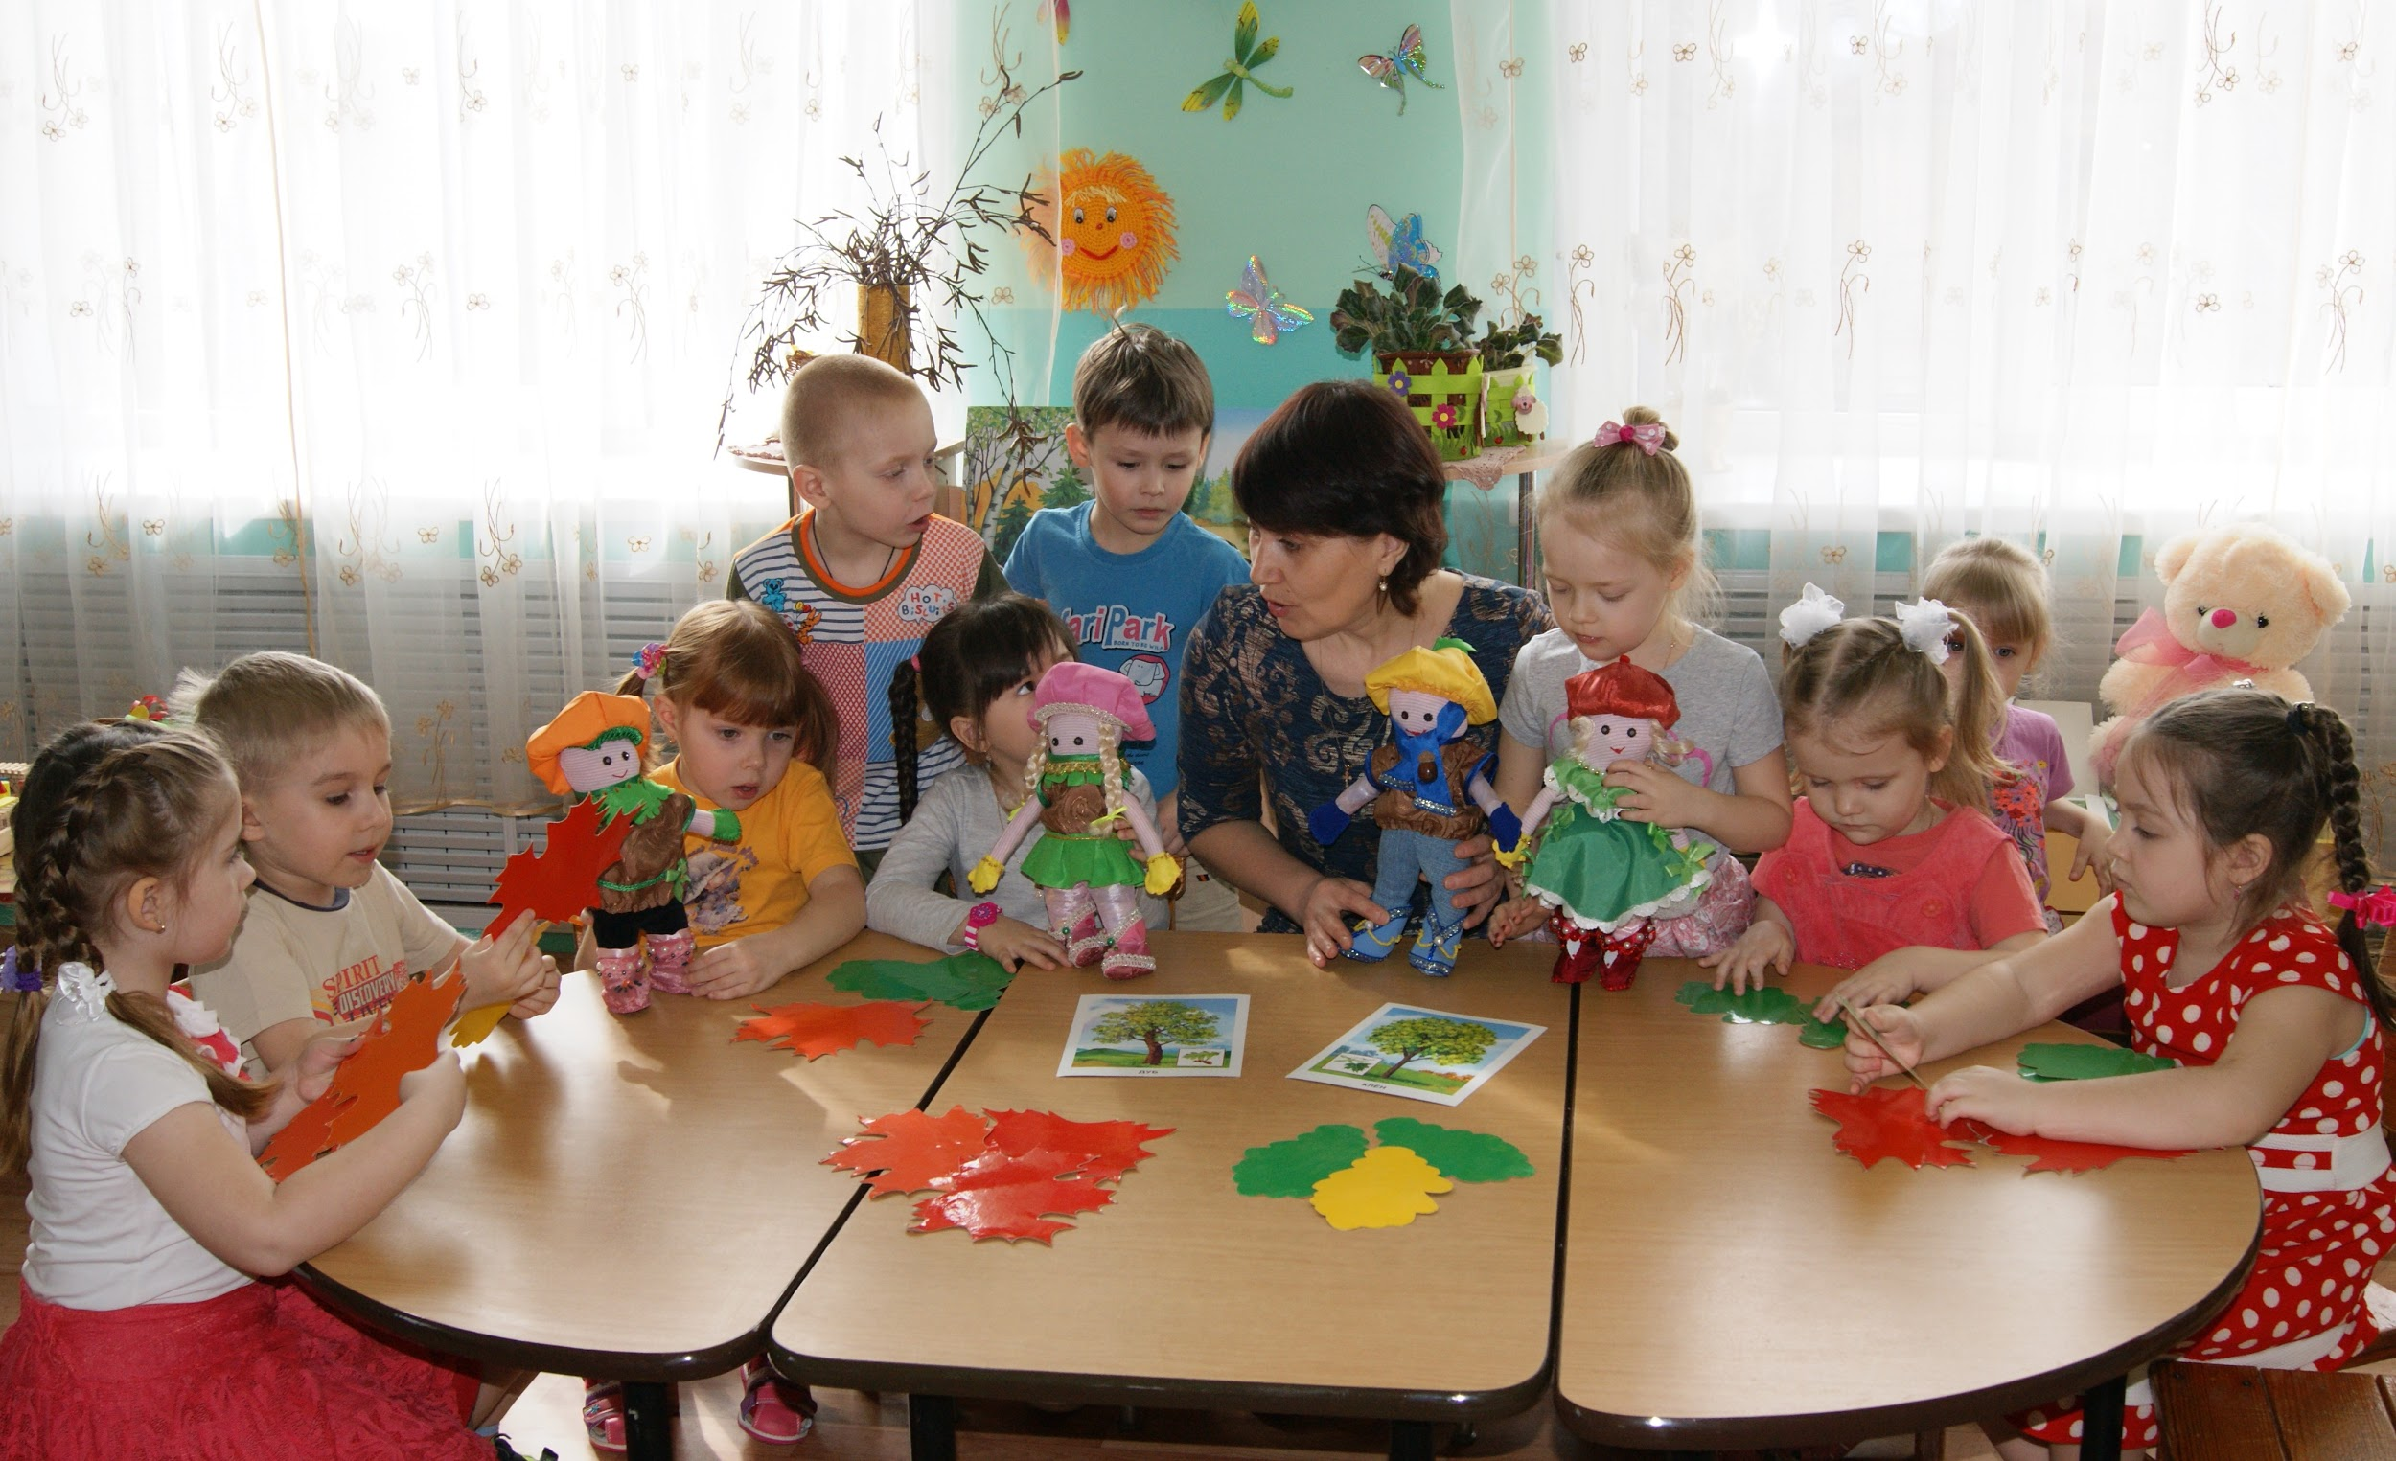
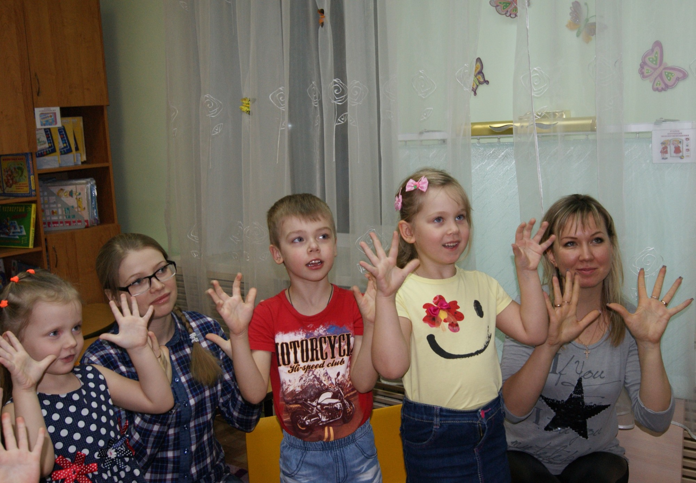
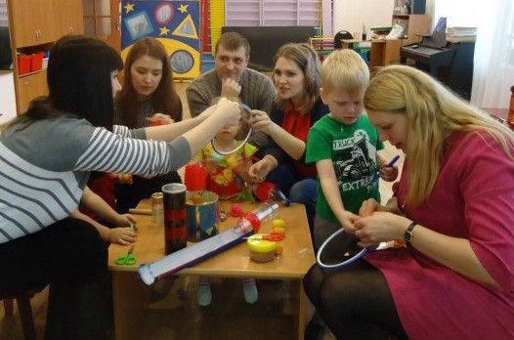
Учимся
быть волонтерами!
Тренинги, занятия, решение проблемных ситуаций

